Slide 1
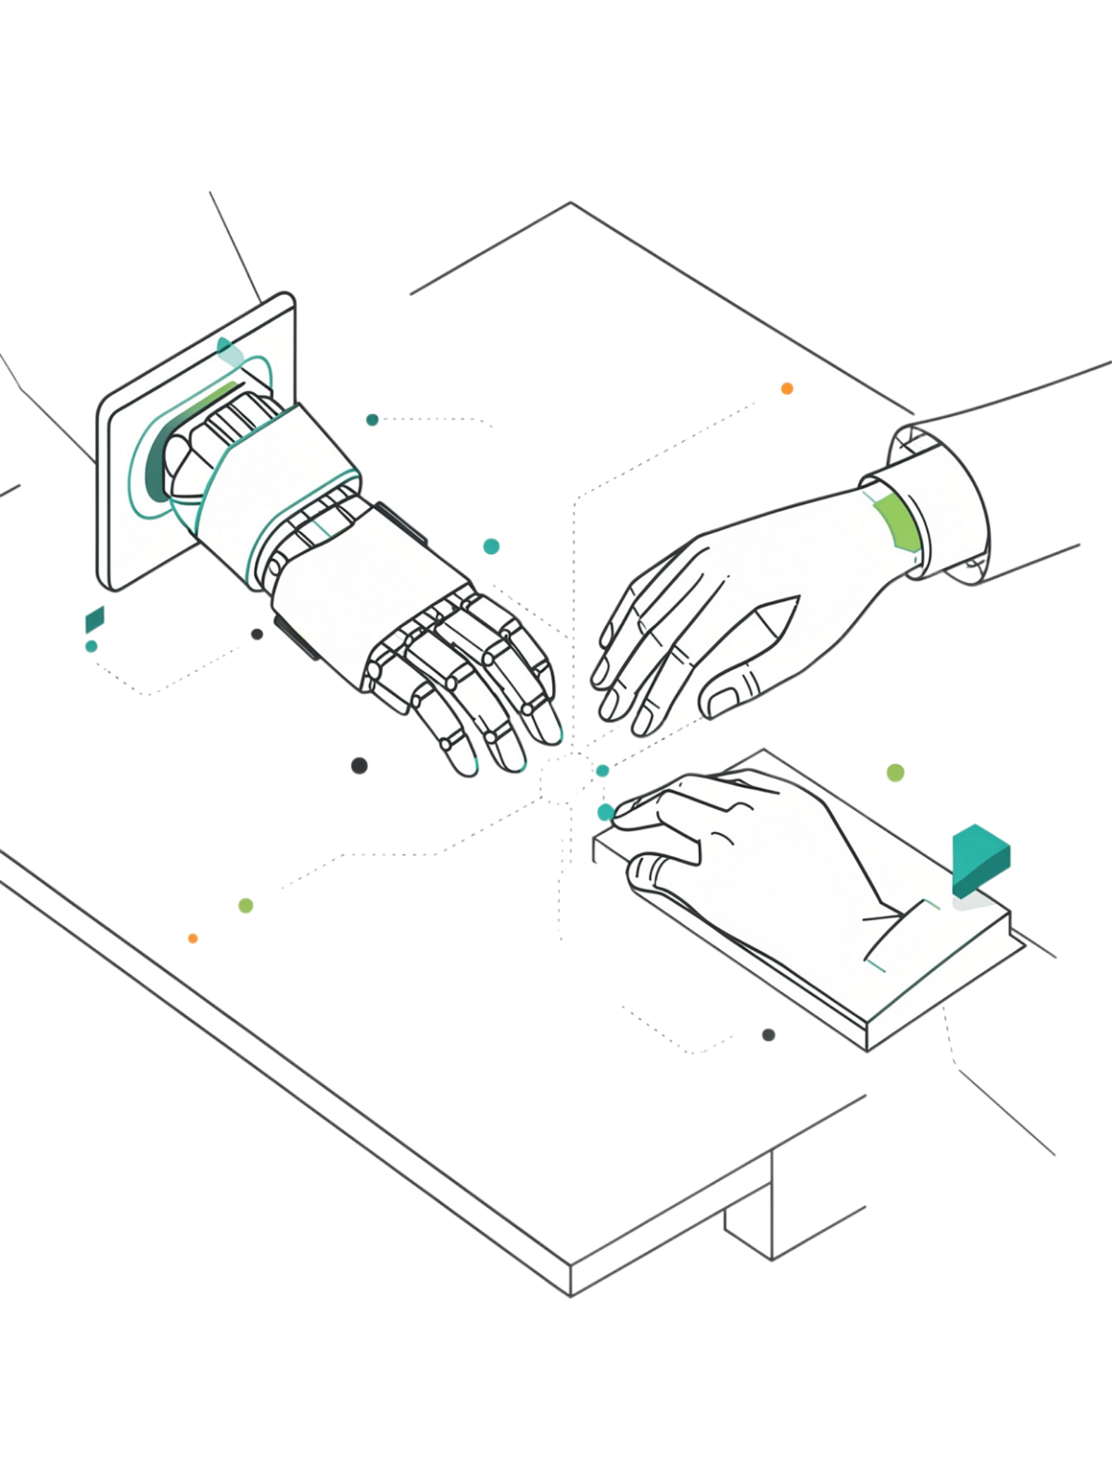
Назначение автоматизации тестирования
Автоматизация — это передача компьютеру выполнения заранее определённых проверок вместо ручного повтора одних и тех же действий.
Цель
Выгода
Сократить повторяющуюся работу, а не полностью заменить ручное тестирование
Освобождает время специалиста для сложных задач, требующих анализа
Важно помнить
Качество зависит от правильности самой проверки — компьютер воспроизводит то, что ему задано

Slide 2
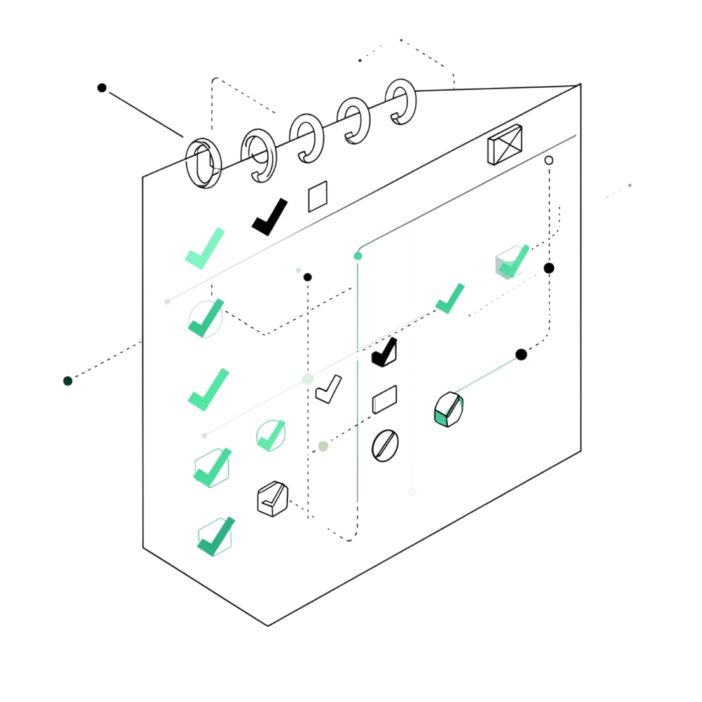

Когда автоматизация действительно необходима
Автоматизация наиболее полезна для проверок, которые выполняются регулярно и часто.
Частые обновления приложения требуют повторных проверок базовых функций
Если проверка выполняется один раз — разработка автотеста может быть нецелесообразна
Решение зависит от реальных условий работы, а не от желания автоматизировать всё
Ключевой вопрос: как часто эта проверка будет запускаться?

Slide 3

Экономическая целесообразность автоматизации
Автоматизация требует первоначальных затрат на разработку и настройку проверки. Оценивать пользу только по скорости готового теста — ошибка.
Первоначальные затраты
Регулярные прогонки
Возврат инвестиций
Если проверка выполняется ежедневно в течение года, автоматизация, как правило, окупается с учётом затрат на сопровождение.

Slide 4
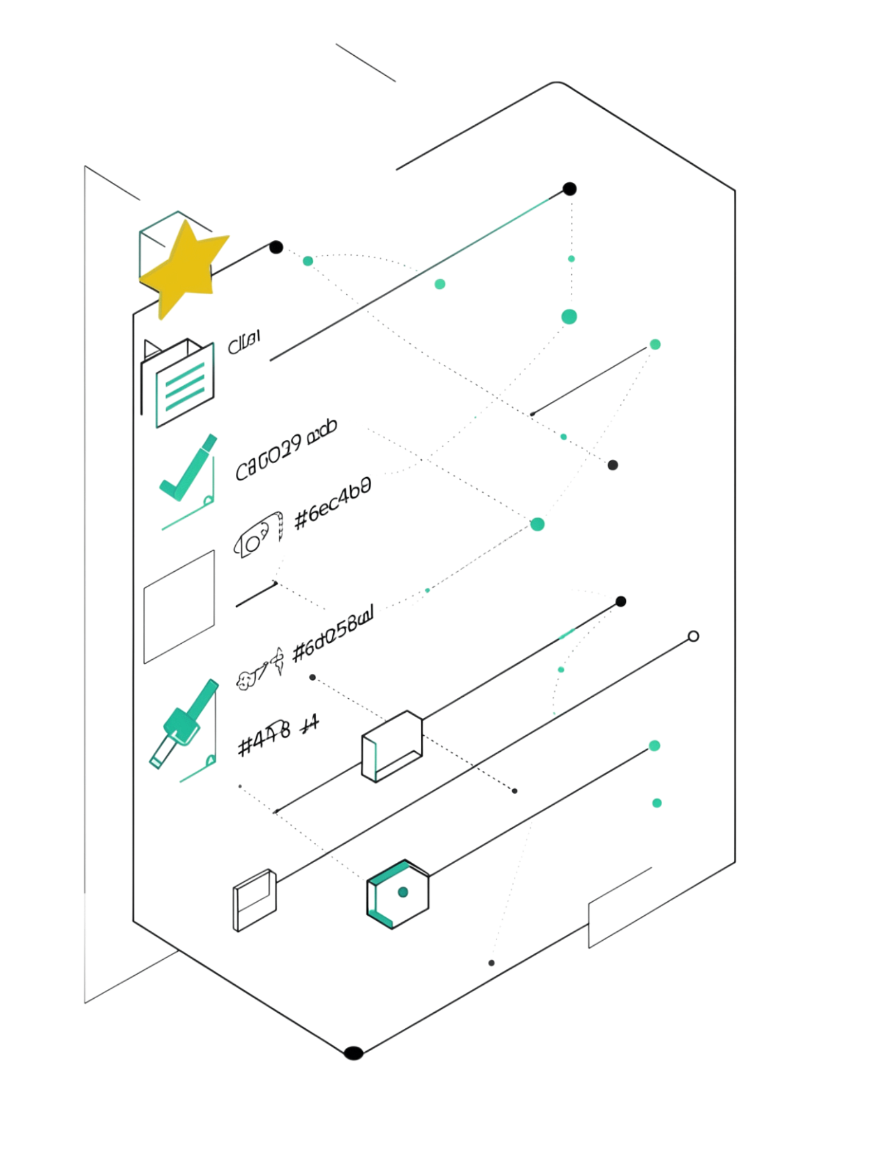
Приоритет критически важных сценариев
При выборе сценариев для автоматизации в первую очередь рассматривают функции, от которых зависит основной бизнес-процесс.
Критичные операции
Оформление заказа, оплата, авторизация — требуют особенно тщательной проверки
Проверяйте результаты
Важно проверять не только видимые действия, но и итоги, определяющие успешность операции
Гибкость подхода
Критичность не означает, что проверку обязательно выполнять через интерфейс

Slide 5
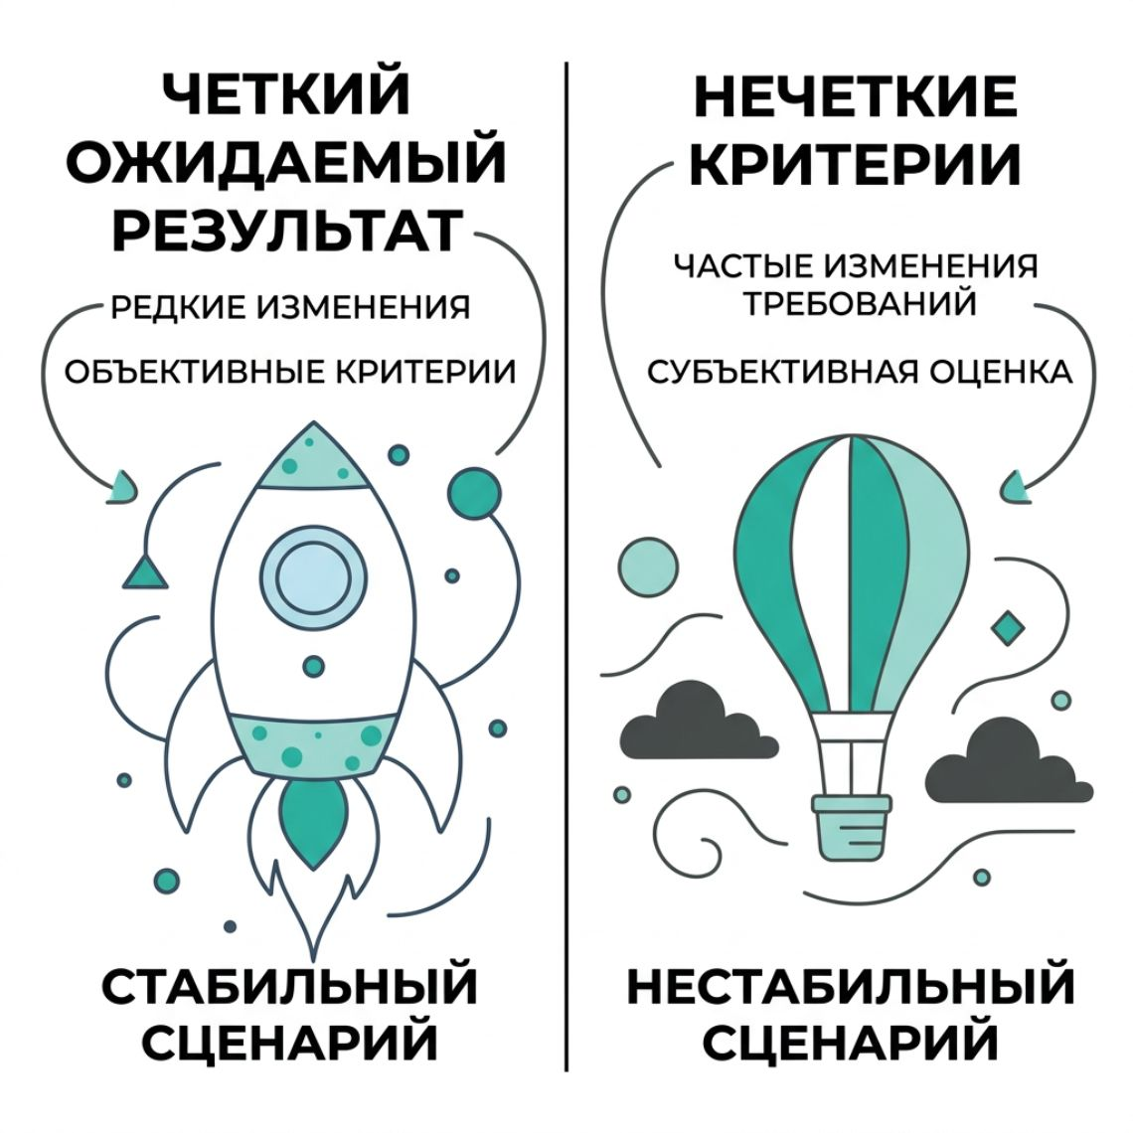
Стабильность сценария и ожидаемого результата
Для автоматизации подходят сценарии с понятным и стабильным поведением.
Если требования часто меняются, автотест потребует постоянных исправлений
Результат должен быть объективно определяемым — например, сравнение числовых значений
Если критерий успешности нельзя чётко сформулировать, автоматизированная проверка будет ненадёжна

Slide 6
Какие проверки лучше оставить ручными
Не все виды проверок одинаково подходят для автоматизации.
Субъективная оценка
Исследование нового
Взаимодополнение
Ручное и автоматизированное тестирование решают разные задачи и дополняют друг друга
Задачи, требующие профессионального суждения и экспертного взгляда, остаются за человеком
Анализ новых функций и неоднозначных ситуаций требует участия специалиста

Slide 7
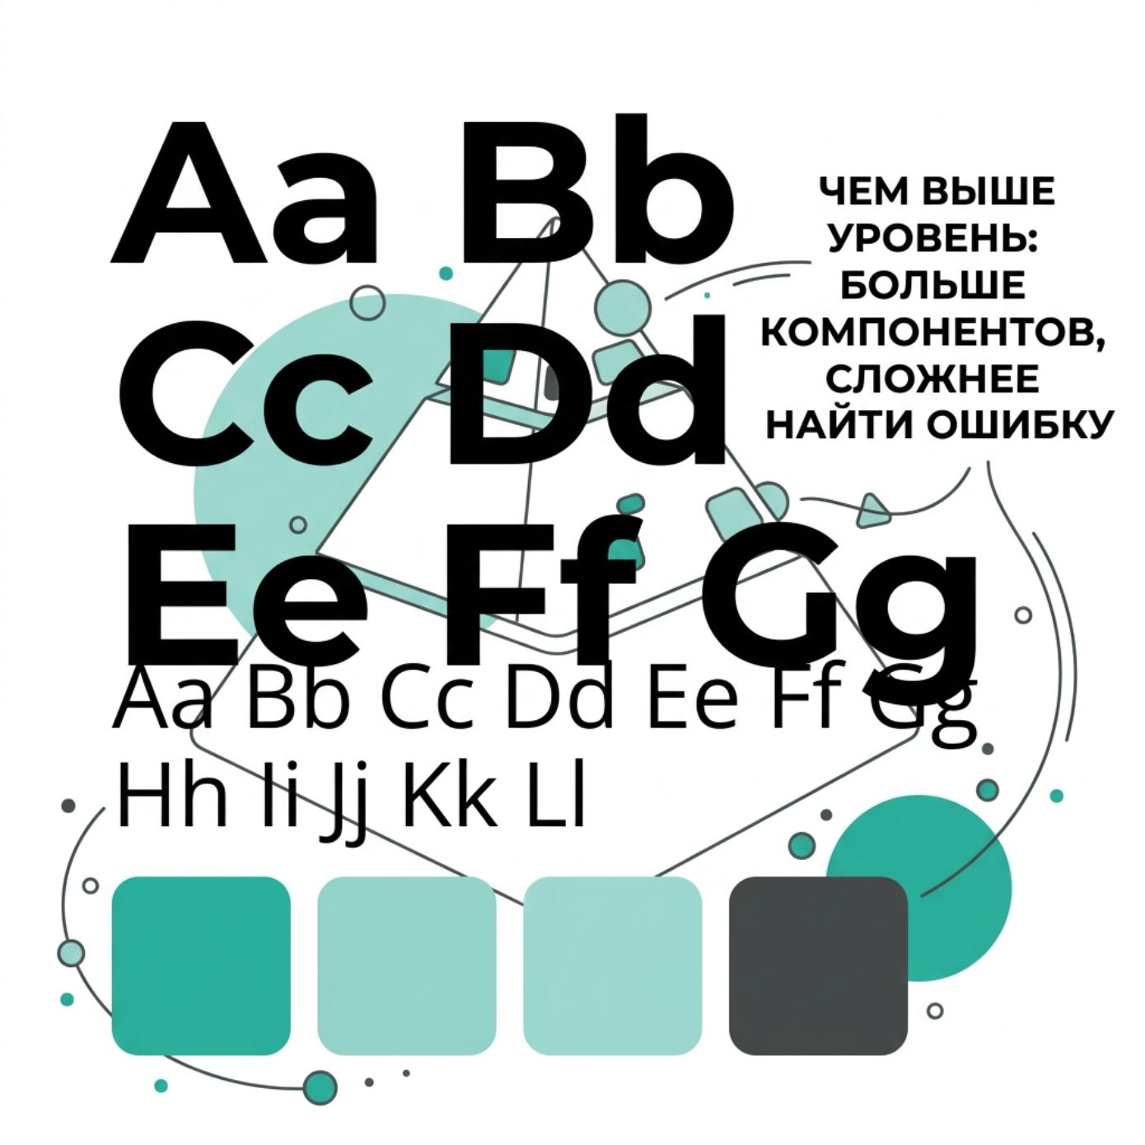
Пирамида тестирования
Пирамида тестирования — модель распределения автоматизированных проверок по уровням сложности.
Основание: много быстрых и недорогих проверок
Верхушка: меньше сложных и дорогих проверок
Чем выше уровень, тем больше компонентов участвует и тем сложнее найти источник проблемы
Это ориентир, а не обязательное правило с фиксированными процентами

Slide 8




Основание пирамиды: модульные проверки
Модульные тесты проверяют отдельные функции и части логики без запуска всего приложения.
Скорость
Выполняются быстро и точно определяют место ошибки
Пример
Проверка функции расчёта скидки без открытия интерфейса
Ограничение
Не подтверждают, что всё приложение работает правильно в совокупности

Slide 9
Средний и верхний уровни пирамиды
Проверки взаимодействия компонентов и сквозные сценарии дополняют модульные тесты.
Модульный уровень
1
Отдельные функции и вычисления
Средний уровень
2
Проверка обмена данными между компонентами системы
End-to-End
3
Полноценная операция с точки зрения пользователя — важна, но требует больше ресурсов
На верхнем уровне стараются оставлять только наиболее значимые сценарии.

Slide 10
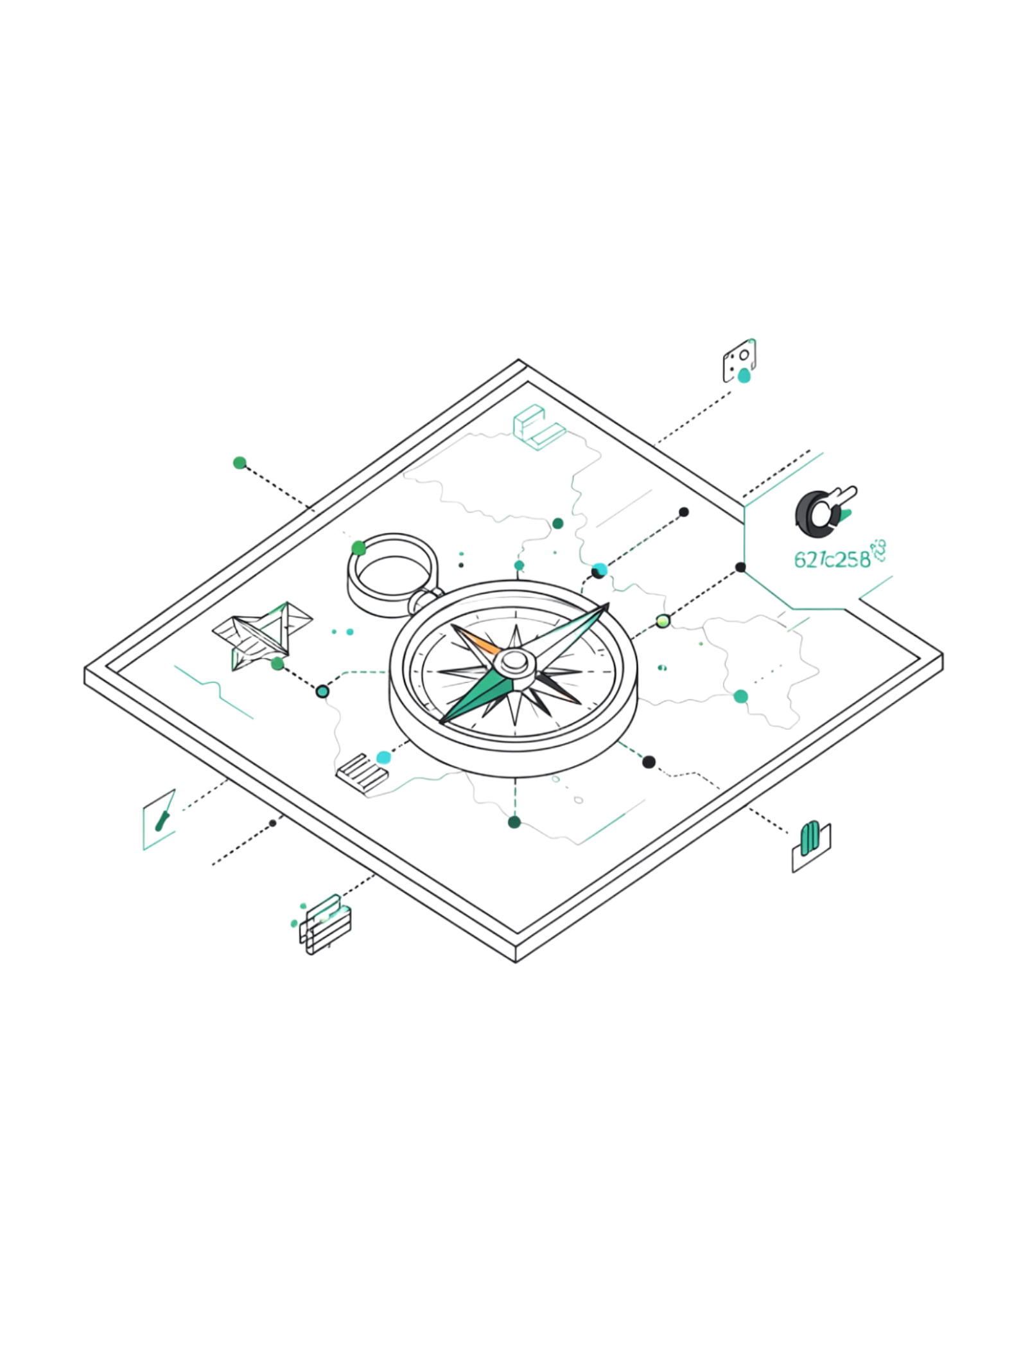
Формирование стратегии автоматизации
Стратегия строится на анализе существующих проверок и выборе оптимального уровня для каждой.
01
Анализ проверок
Определить: частоту запусков, важность функции, возможность получить однозначный результат
02
Выбор уровня
Отдельное вычисление → модульный тест; полная операция → сквозной тест
03
Адаптация
Стратегия должна изменяться вместе с продуктом
04
Оценка эффективности
Критерий — скорость и надёжность обнаружения значимых проблем, а не количество автотестов

